Slide 1
Projet smart-patate
Une nouvelle technologie interactive.

Slide 2
Présentation du projet
Un projet initié par Disney Research.
Le but de ce projet.
Les étapes de recherches.

Slide 3
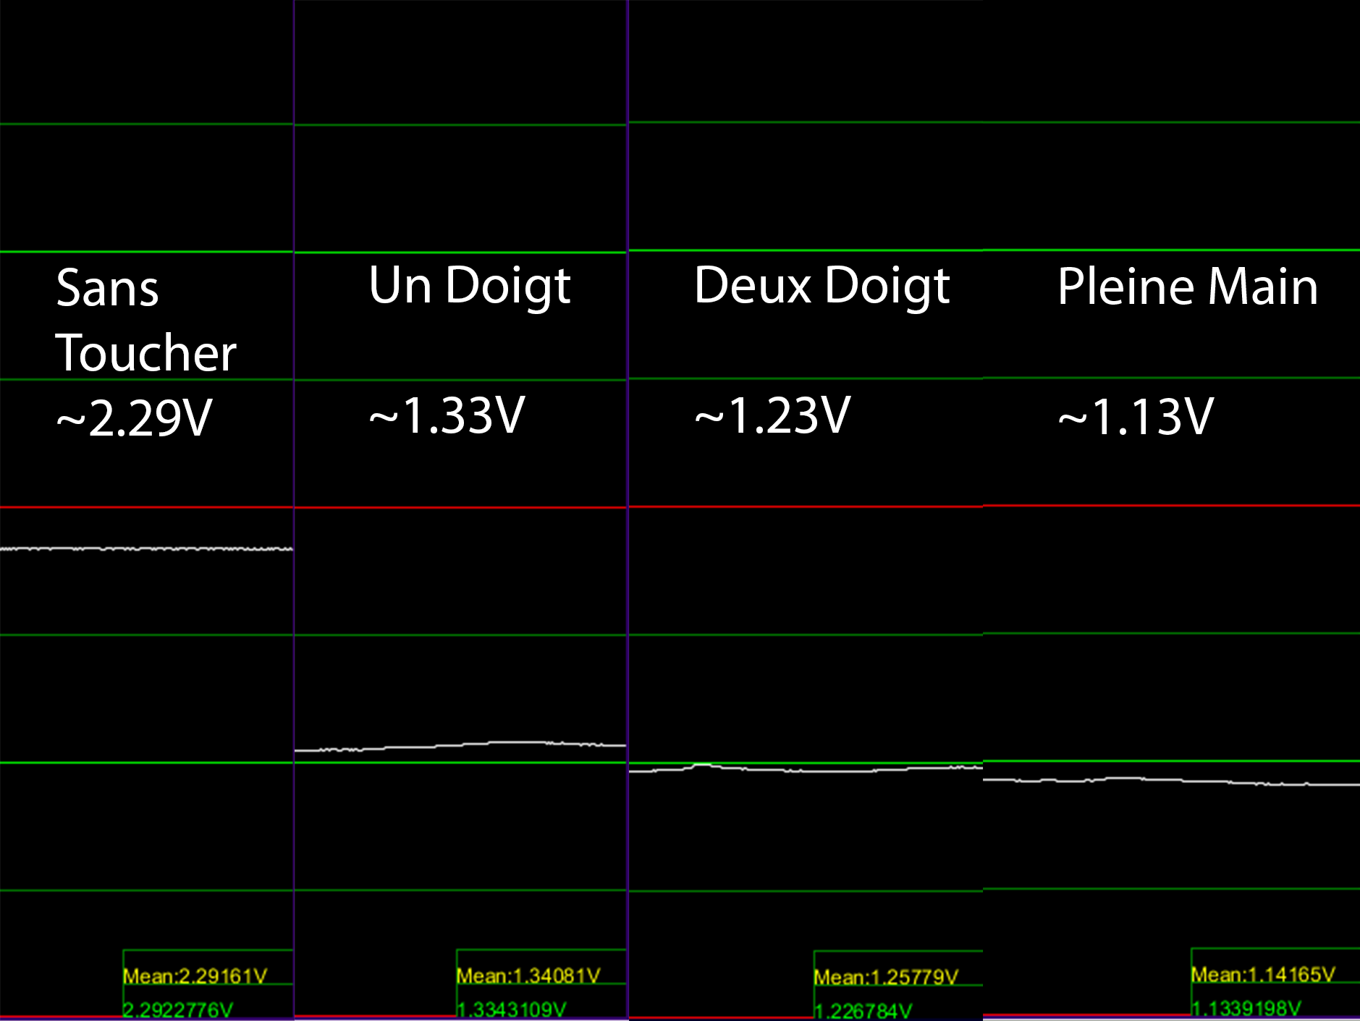
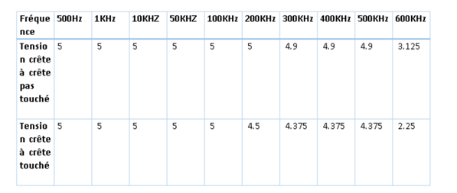
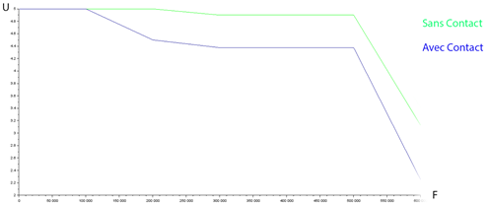
Résultat des expériences menées

Slide 4
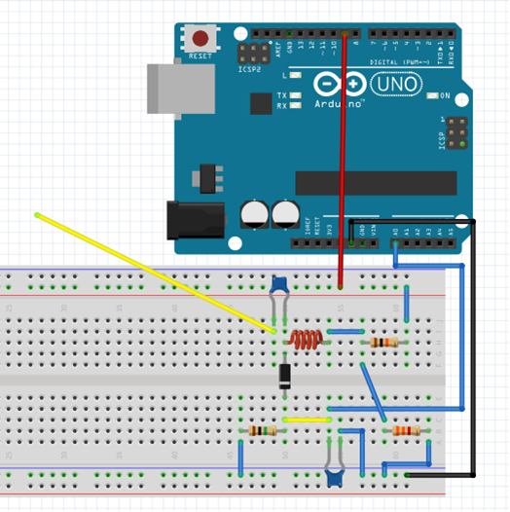
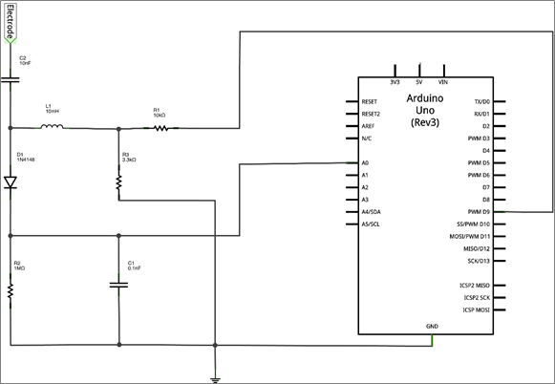
Explication du fonctionnement du circuit et capteur

Slide 5
Bilan du projet
La réalisation du prototype.
Les améliorations possible.
Les contraintes rencontrées.
Conclusion générale.

